Slide 1

ANALISANDO A PRÁXIS EM EDUCAÇÃO AMBIENTAL:
TRABALHO DE CONCLUSÃO DE CURSO APRESENTADO SOB ORIENTAÇÃO DO PROF. DR. JACKSON MÜLLER
BRUNO ANDRADE ORSO
UM PANORAMA DAS ESCOLAS DO SISTEMA PÚBLICO DA GRANDE PORTO ALEGRE, RS.

Slide 2
ÍNDICE
INTRODUÇÃO;
JUSTIFICATIVA;
OBJETIVOS;
FUNDAMENTAÇÃO TEÓRICA;
BREVE HISTÓRICO DA EA NO MUNDO;
BREVE HISTÓRICO DA EA NO BRASIL;
PANORAMA DA PRÁXIS DE EA NO BRASIL ATUAL;
MATERIAIS E MÉTODOS;
ÁREA DE ESTUDO;
GRUPO DE ESTUDO;
FORMULÁRIO DE QUESTÕES;
RESULTADOS E DISCUSSÃO;
CONSIDERAÇÕES FINAIS;
REFERÊNCIAS;
AGRADECIMENTOS.

Slide 3

INTRODUÇÃO
REVOLUÇÃO COGNITIVA (HARARI, 2012);
LEI 9.795/99 – POLÍTICA NACIONAL DE EDUCAÇÃO AMBIENTAL (BRASIL, 1999);
CAUSA AMBIENTAL É VISTA COMO SECUNDÁRIA (LOUREIRO, 2007);
CARÊNCIA DE METODOLOGIAS TRANSDISCIPLINARES (LOUREIRO, 2007);
"Há 70 mil anos, o homo sapiens ainda era um animal insignificante cuidando da sua própria vida em algum canto da África. Nos milênios seguintes, ele se transformou no senhor de todo o planeta, e no terror do ecossistema“
Sapiens, Uma Breve História da Humanidade, Harari, 2012

Slide 4
JUSTIFICATIVA
QUESTÃO AMBIENTAL PERCEBIDA COM NIILISMO OU IGNORÂNCIA
METODOLOGIAS DESCONHECIDAS E/OU NÃO TRANSDISCIPLINARES
ESCOLA VISTA COMO ÚNICO TERRENO DOS INDIVÍDUOS PARA A EDUCAÇÃO AMBIENTAL
PRÁXIS EM EDUCAÇÃO AMBIENTAL

Slide 5

OBJETIVOS
GERAL:
ANALISAR COMO VEM SENDO PRATICADA A EDUCAÇÃO AMBIENTAL EM ESCOLAS DA GRANDE PORTO ALEGRE;
ESPECÍFICOS:
IDENTIFICAR O PERFIL DOS DOCENTES E CORRELACIONAR COM MÉTODOS E PRÁTICAS DE EA;
REFLETIR SOBRE A PRÁTICA METODOLÓGICA DOS PROFESSORES PARA COM A EA;
PROPOR ESTRATÉGIAS E ALTERNATIVAS PEDAGÓGICAS PARA A PRÁTICA DA EA QUE VÃO PARA ALÉM DOS LIMITES ESCOLARES;

Slide 6

FUNDAMENTAÇÃO TEÓRICA
BREVE HISTÓRICO DA EA NO MUNDO;
O TERMO EDUCAÇÃO AMBIENTAL SURGIU JUNTO COM A IUCN, EM 1948;
CONFERÊNCIA DE ESTOCOLMO;
Inserida a EA como tópico da agenda internacional;
1972
PROGRAMA INTERNACIONAL DE EDUCAÇÃO AMBIENTAL, BELGRADO;
Princípios e orientações para práticas atuais em EA;
1975
CONFERÊNCIA INTERGOVERNAMENTAL SOBRE EDUCAÇÃO AMBIENTAL, TBLISI (GEÓRGIA);
Organizado pela UNESCO e ONU, difundiu as estratégias e princípios da EA para outros países;
1977

Slide 7
FUNDAMENTAÇÃO TEÓRICA
BREVE HISTÓRICO DA EA NO BRASIL;
PRIMEIRO DOCUMENTO OFICIAL NO BRASIL TRATANDO DE EDUCAÇÃO AMBIENTAL;
Cita que “o objetivo específico do processo de EA é criar uma interação mais harmônica, positiva e permanente entre o homem e o meio criado por ele, dum lado e o que ele não criou, de outro”;
1977
CRIAÇÃO DA LEI 6.902;
Cita a EA como um dos objetivos da preservação de estações ecológicas;
1981
CONFERÊNCIA DAS NAÇÕES UNIDAS SOBRE MEIO AMBIENTE E DESENVOLVIMENTO – RIO-92
Participação de comunidade científica global para formular documentos norteadores para a EA (a Agenda 21, a Carta Brasileira para a Educação Ambiental e o Tratado de Educação Ambiental para as Sociedades Sustentáveis e Responsabilidade Global);
1992
MEIO AMBIENTE PASSA A SER INCLUSO NOS PARÂMETROS NACIONAIS CURRICULARES;
1997
CRIAÇÃO DA LEI 9.795;
Estabelece a Política Nacional de Educação Ambiental;
1999

Slide 8
FUNDAMENTAÇÃO TEÓRICA
SABERES DISCIPLINARES;
PANORAMA DA PRÁXIS DE EA NO BRASIL ATUAL
FORMA COMPARTIMENTADA DE ENSINAR;
CARÊNCIA DE ORIENTAÇÃO, EM TERMOS DE CONHECIMENTOS CULTURAIS, EPISTEMOLÓGICOS, SOCIAIS E TECNOLÓGICOS;
DESCRENÇA NOS SISTEMAS POLÍTICOS E DEMOCRÁTICOS E O DISTANCIAMENTO DE AÇÕES COLETIVAS
NECESSIDADE DE ASSIMILAR INTERDISCIPLINARIDADE
AGRAVAMENTO DOS PROBLEMAS AMBIENTAIS
(SORRENTINO, 1991);
(CARVALHO, 1998);

Slide 9
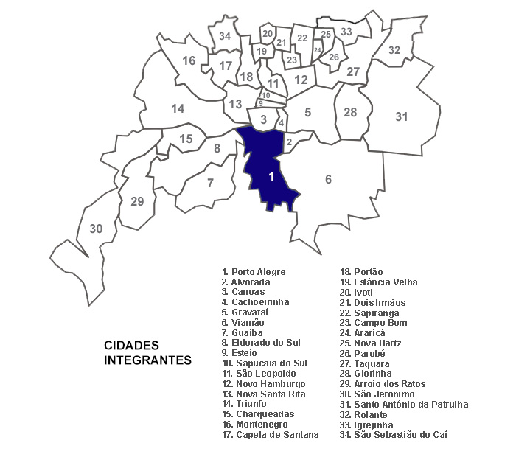
MATERIAIS E MÉTODOS
ÁREA DE ESTUDO
A REGIÃO CONTA COM O TOTAL DE 632 ESCOLAS DA REDE ESTADUAL DE ENSINO, E FOI ESCOLHIDA PARA PODER ENGLOBAR UM GRUPO MAIOR DE INDIVÍDUOS DE UMA MESMA REGIÃO, PORTANTO, FOI DEFINIDA A ÁREA DE ESTUDO CONFORME A AMOSTRAGEM COLETADA;

Slide 10
MATERIAIS E MÉTODOS
TEMPO DE
CARREIRA
2-
GRUPO DE ESTUDO
FAIXA ETÁRIA
18-25
2-5
PROFESSORES DA REDE ESTADUAL;
DIVIDIDOS E AGRUPADOS CONFORME:
FAIXA ETÁRIA;
TEMPO DE CARREIRA;
GRAU DE INSTRUÇÃO;
CURSO DE GRADUAÇÃO;
26-40
6-10
41-60
11-20
+60
20+

Slide 11
MATERIAIS E MÉTODOS
GRUPO DE ESTUDO
GRAU DE INSTRUÇAO
Ensino superior completo;
CURSO DE GRADUAÇÃO
Artes
Biologia
Ensino superior incompleto;
Educação Física
História
Ensino superior c/ pós-graduação lato sensu (especialização ou MBA);
Letras
Ensino superior c/ pós-graduação stricto sensu (mestrado ou doutorado);
Matemática
Pedagogia
Ensino superior c/ pós-graduação lato e stricto sensu;
Química
Ensino médio c/ magistério;

Slide 12
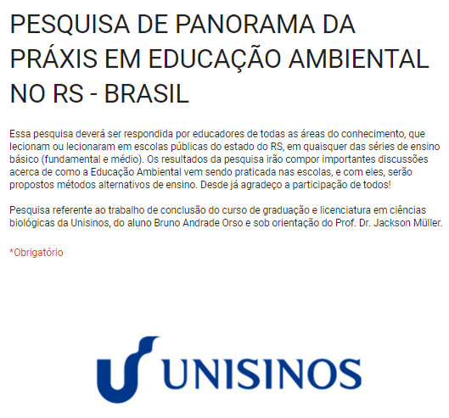
MATERIAIS E MÉTODOS
FORMULÁRIO DE QUESTÕES
AS QUESTÕES ABORDARAM OS SEGUINTES TÓPICOS:
INSERÇÃO DE ELEMENTOS QUE REFERENCIAM EA EM SEUS PLANEJAMENTOS DE AULA;
PROJETOS QUE JÁ FORAM EXECUTADOS NA ESCOLA QUE ABORDEM O TEMA DIRETA OU INDIRETAMENTE E SOBRE A OPINIÃO PESSOAL DO INDIVÍDUO SOBRE A INSERÇÃO DESSE TEMA.

Slide 13
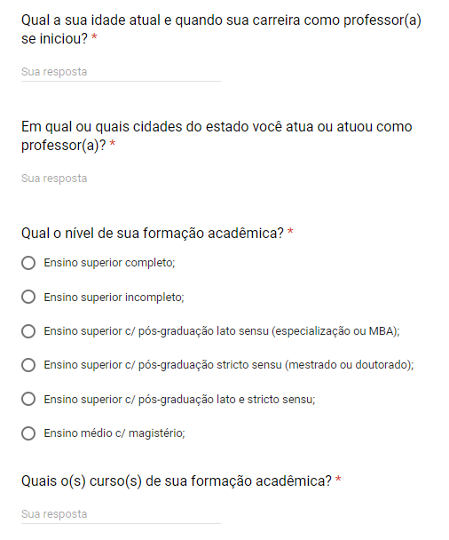
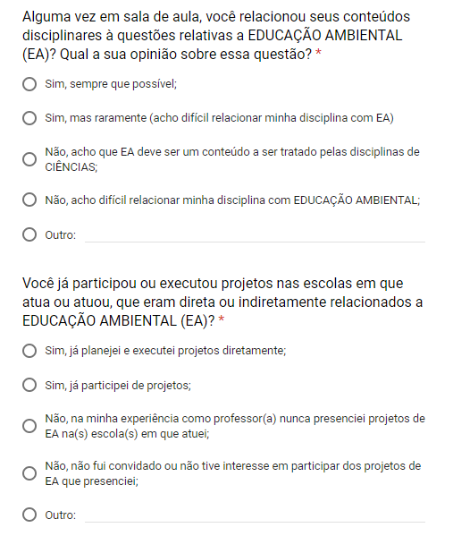
MATERIAIS E MÉTODOS

Slide 14
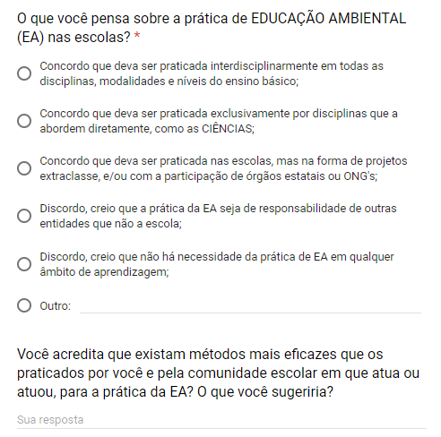
MATERIAIS E MÉTODOS
ESSAS QUESTÕES FORAM VEICULADAS POR REDE SOCIAL E E-MAIL, UTILIZANDO A PLATAFORMA GOOGLE FORMS.

Slide 15
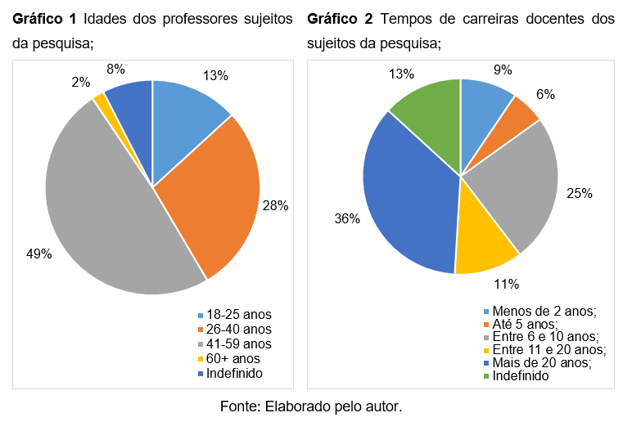
RESULTADOS E DISCUSSÃO
NO TOTAL, 54 INDIVÍDUOS RESPONDERAM A PESQUISA;

Slide 16
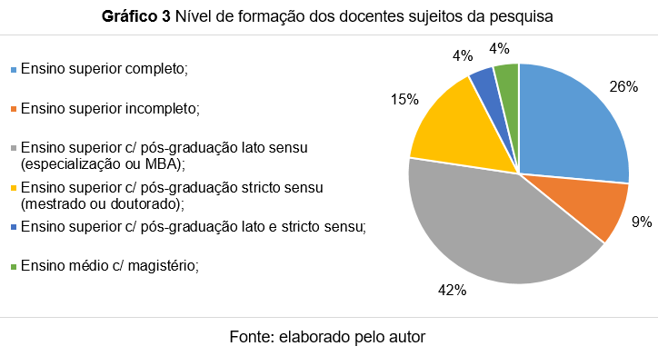
RESULTADOS E DISCUSSÃO

Slide 17
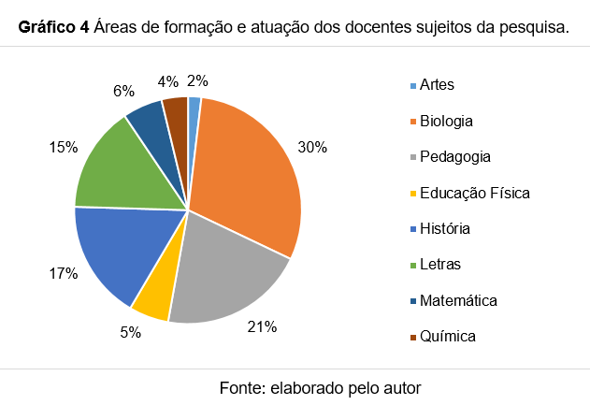
RESULTADOS E DISCUSSÃO

Slide 18
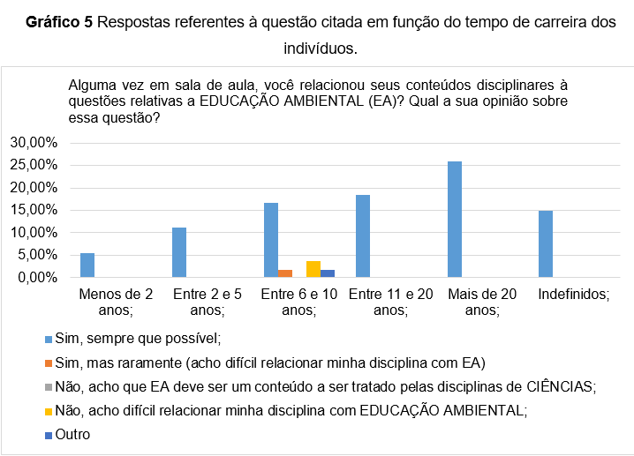
RESULTADOS E DISCUSSÃO
92,6% DOS INDIVÍDUOS RESPONDERAM “SIM, SEMPRE QUE POSSÍVEL” PARA ESSA QUESTÃO.

Slide 19
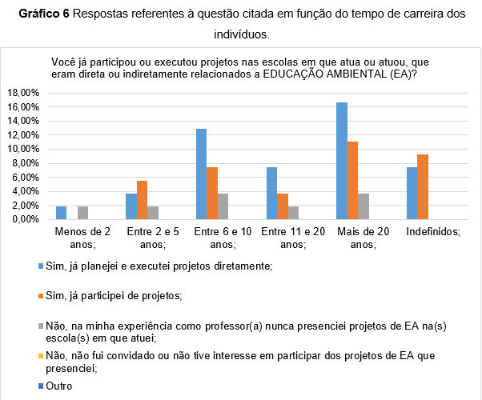
RESULTADOS E DISCUSSÃO
JÁ PLANEJARAM E EXECUTARAM PROJETOS DE EA:
47% COM MAIS DE 20 ANOS;
53% ENTRE 6-10 ANOS;
INFERE-SE QUE INDIVÍDUOS COM CARREIRAS ENTRE 6-10 ANOS TEM TENDÊNCIA LIGEIRAMENTE MAIOR A ENVOLVEREM-SE COM ESSES PROJETOS;

Slide 20
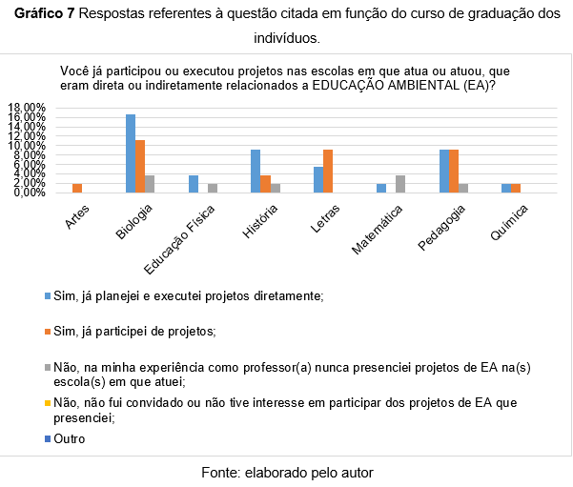
RESULTADOS E DISCUSSÃO
JÁ PLANEJARAM E EXECUTARAM PROJETOS DE EA:
56% BIOLOGIA;
55% HISTÓRIA;
45% PEDAGOGIA;
37% LETRAS:

Slide 21
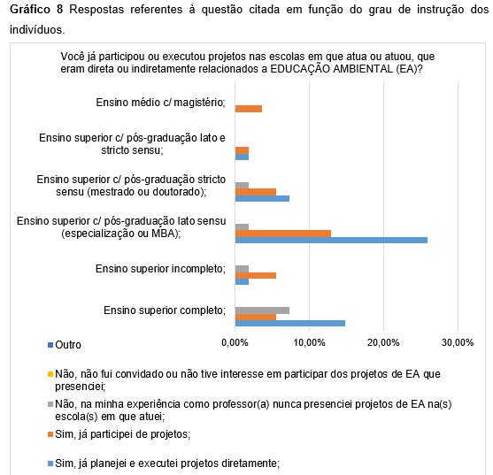
RESULTADOS E DISCUSSÃO
JÁ PLANEJARAM E EXECUTARAM PROJETOS DE EA:
63% ENSINO SUPERIOR C/ PÓS GRADUAÇÃO LATO SENSU;
57% ENSINO SUPERIOR COMPLETO;
50% ENSINO SUPERIOR C/ PÓS GRADUAÇÃO STRICTU SENSU;
NÃO PARTICIPARAM OU EXERCERAM PROJETOS:
22% ENSINO SUPERIOR COMPLETO;
13% ENSINO SUPERIOR C/ PÓS GRADUAÇÃO STRICTU SENSU;
6% ENSINO SUPERIOR C/ PÓS GRADUAÇÃO LATO SENSU;

Slide 22

RESULTADOS E DISCUSSÃO
POUCOS SUJEITOS FORAM CAPAZES DE SUGERIR MÉTODOS PARA A MELHORIA DAS PRÁXIS DE EA;
INCLUSÃO DE PEDAGOGIAS ALTERNATIVAS PARA AS DISCIPLINAS QUE TANGENCIAM MENOS O MEIO AMBIENTE (SILVA, 2018);

Slide 23
RESULTADOS E DISCUSSÃO
"...PRÁTICAS EM CONSONÂNCIA COM PODER PÚBLICO E PRIVADO E QUE NÃO ENGLOBA APENAS A COMUNIDADE ESCOLAR RESTRITA AOS SEUS MUROS E CERCAS."
"...ACREDITO QUE A GRANDE DIFICULDADE DOS PROJETOS DE EA NÃO SE REFEREM A SUA APLICAÇÃO, MAS SIM, A SUA PERMANÊNCIA E MANUTENÇÃO...”
“...JOVENS UNIVERSITÁRIOS NAS ESCOLAS BÁSICAS SERIA MOTIVADOR PARA OS ALUNOS E TAMBÉM PROFESSORES.”
“...A SUGESTÃO É A REALIZAÇÃO DE OFICINAS OU MINICURSOS PARA PREPARAR OS PROFISSIONAIS DA ÁREA DA EDUCAÇÃO...”

Slide 24

RESULTADOS E DISCUSSÃO
PROJETO MATEMÁTICO EM CANOAS, RS SOBRE CONSUMO DE PAPEL (SILVA, 1999);
RELAÇÃO SOBRE CIVILIZAÇÕES E SUAS RELAÇÕES COM O MEIO AMBIENTE (CARVALHO, 2011);
USO DE ARTE, FOTOGRAFIA, DESENHO NA REPRESENTAÇÃO DE CRÍTICAS SOCIAIS (ROSA, 2000);

Slide 25
CONSIDERAÇÕES FINAIS
INSERÇÃO DE METODOLOGIAS SIMPLES QUE SÃO ENGLOBADAS NO DIA-A-DIA DAS PESSOAS E DAS ENTIDADES JURÍDICAS;
A INCAPACIDADE DO HOMEM DE SE VER COMO IGUAL AOS DEMAIS INDIVÍDUOS ORIGINA VÁRIAS OUTRAS CAUSAS RUINS DA SOCIEDADE (MACHISMO, RACISMO, HOMOFOBIA, ETC.);
INTEGRAÇÃO DA SOCIEDADE COM AS SITUAÇÕES DE VULNERABILIDADE GERA ESTREITAMENTO NOS LAÇOS SOCIAIS, PROMOVE A EMPATIA E O SENSO DE COMUNIDADE.

Slide 26
CONSIDERAÇÕES FINAIS
CONHECIMENTO SOBRE OS NOVOS DESAFIOS POLÍTICOS A NÍVEL GLOBAL
AGENTES EFICAZES PARA A PRÁXIS DE EA
DIÁLOGO COOPERATIVO ENTRE OS DIFERENTES SABERES
MUDANÇA DE ATITUDES COM ÉTICA E SOLIDARIEDADE

Slide 27
REFERÊNCIAS
BRASIL. A implantação da educação ambiental no Brasil. Brasília, DF, 1998.
CARVALHO, Isabel Cristina de Moura. Em direção ao mundo da vida: interdisciplinaridade e educação ambiental / Conceitos para se fazer educação ambiental. Brasília: IPÊ - Instituto de Pesquisas Ecológicas, 1998.
DIECKERT, J.; Kurz, D.; Brodtmann, D. Elementos e Princípios da Educação Física: uma antologia. Rio de Janeiro: Ao Livro Técnico, 1985.
GONZÁLEZ MUÑHOZ, M. C. Principales tendencias y modelos de la Educación Ambiental en el sistema escolar. Revista Iberoamericana de Educación. Espanha, OEI, n 11, 1999.
HARARI, Yuval Noah. Sapiens – uma breve história da humanidade. Editora L&PM. Rio Grande do Sul, RS, 2012.
LOUREIRO, C. F. B. e COSSÍO, M. F. B. Um olhar sobre a educação ambiental nas escolas: considerações iniciais sobre os resultados do projeto “O que fazem as escolas que dizem que fazem educação ambiental”. In: MELLO, S. e TRAJBER, R. (orgs.) Vamos cuidar do Brasil: conceitos e práticas em educação ambiental. Brasília: MEC/UNESCO, 2007.
MACHADO, Gleysson. História da educação ambiental no Brasil e no mundo. Portal Resíduos Sólidos. 2013.
MIRANDA, Jussara. O Antropoceno, a Educação Ambiental e o Ensino de Química. Revista Virtual de Química., vol 10, n. 6, 2018.
SAUVÉ, Lucie. Uma cartografia das correntes em educação ambiental. IN: SATO, Michèle & CARVALHO, Isabel Cristina Moura (orgs) Educação Ambiental: pesquisa e desafios. Porto Alegre: Artmed, p. 17-44, 2005.
SORRENTINO, Marcos. Educação ambiental, participação e organização de cidadãos. Brasília: Em Aberto, v. 49, n. 49, 1991.

Slide 28
AGRADECIMENTOS
OBRIGADO!
AGRADECIMENTO ESPECIAL AOS PROFESSORES DOUTORES JACKSON MÜLLER E TELMO ADAMS;
AGRADECIMENTO TAMBÉM AOS PROFESSORES PEDRO SIMÕES E LÜI NORNBERG;

